Slide 1
如何在学生端安装虚拟 NOI LINUX系统
贵州省松桃民族中学 吴建和

Slide 2
主要内容
安装VMWare 10软件
其他电脑安装成功的NOI LINUX文件如右图
用配置虚拟机,让虚拟机可以上网。

Slide 3
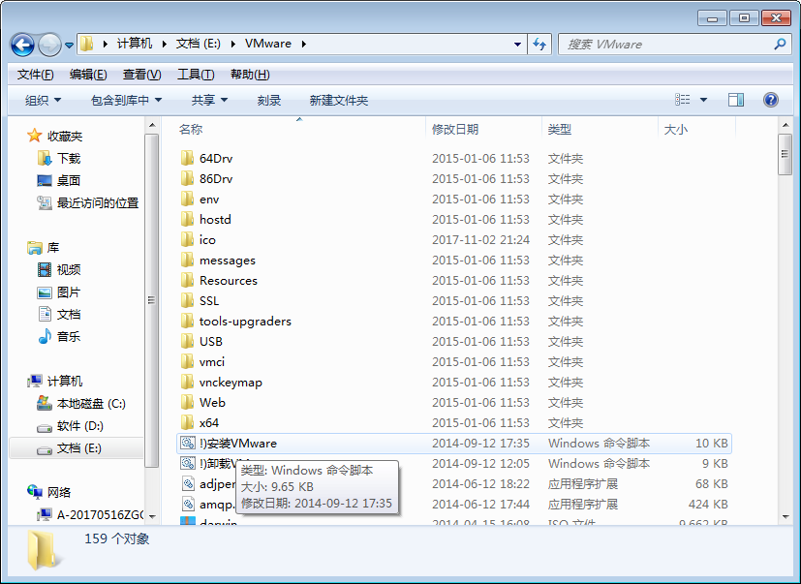
VMWare 10
安装略

Slide 4
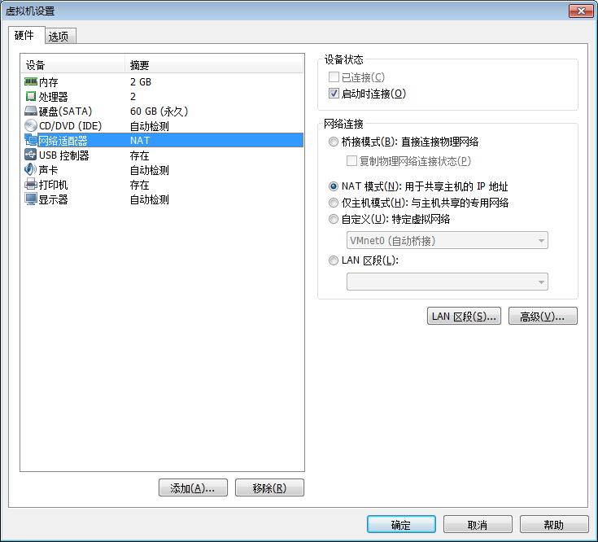
配置虚拟机/
网络配器 NAT,
这样虚拟机就能
上网了

Slide 6
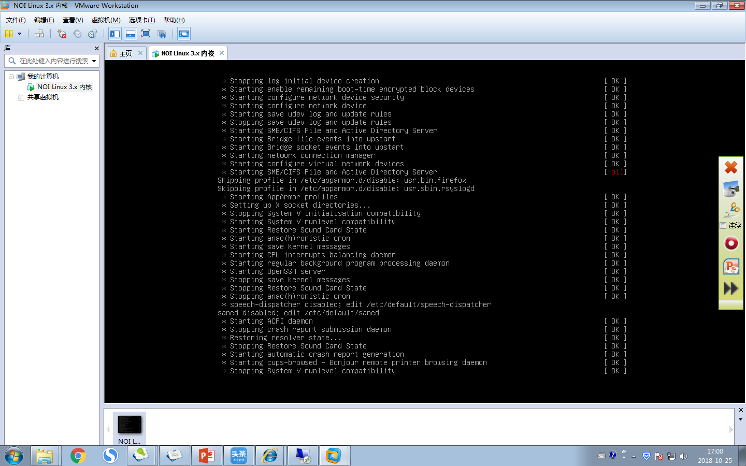

Slide 8
软件及文件下载
VMWare 10 ：https://share.weiyun.com/5cI8vaX
NOI LINUX：https://share.weiyun.com/5rLzVNU
建议
Vmware放在C盘并安装成功。
NOI LINUX 学生电脑的D或者E盘
有问题可以Q我或电我 13765687950

